Slide 1
Муниципальный конкурс
«Свежий ветер»
Развитие эстетического восприятия действительности
детей дошкольного возраста
средствами классической музыки
Конкурсант Золотых Марина Владимировна, музыкальный руководитель
I квалификационной категории
Шушенское, 2020

Slide 2
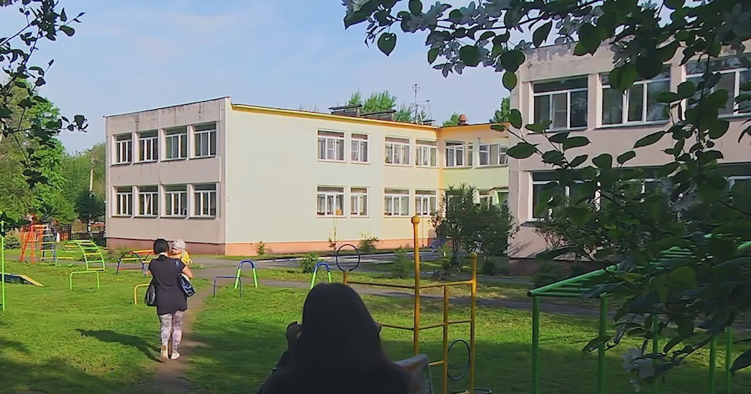
ТЕОРЕТИЧЕСКИЕ
ОСНОВЫ ТЕМЫ
Муниципальный конкурс «Свежий ветер»

Slide 3
:
ЦЕЛЬ: развитие эстетического
восприятия действительности . средствами классической музыки
у детей дошкольного возраста.
ЗАДАЧИ:
рассмотреть психолого-педагогическую и методическую литературу по теме исследования;
разработать методические материалы для организации работы по развитию эстетического восприятия действительности у детей дошкольного возраста.
.
Муниципальный конкурс «Свежий ветер»

Slide 4
Целевой раздел
п. 1.2.2. Целевые ориентиры на этапе завершения
дошкольного образования;
п. 1.3. Система оценки результатов освоения программы.
Содержательный раздел
п. 2.1.4. Образовательная область «Художественно- эстетическое
развитие»;
п. 2.2. Описание вариативных форм, способов, методов и средств
реализации программы.
Организационный раздел
п. 3.2. Материально-техническое обеспечение программы
п. 3.3. Обеспечение методическими материалами и
средствами обучения и воспитания.
АНАЛИЗ ОСНОВНОЙ ОБРАЗАЗОВАТЕЛЬНОЙ
ПРОГРАММЫ ДОО
Муниципальный конкурс «Свежий ветер»

Slide 5
СФОРМИРОВАННЫЕ
НАВЫКИ
ЦЕЛЕВЫЕ ОРИЕНТИРЫ | КОМПЕТЕНЦИИ | ЧЕРТЫ ХАРАКТЕР
- обладает развитым воображением; - хорошо владеет устной речью для выражения своих мыслей и чувств для выражения своих мыслей и чувств; - эмоционально отзывается на красоту народного и профессионального искусства. | - креативность; - коммуникация; - сотрудничество. | - любознательность; - наблюдательность; - отзывчивость; - сочувствие.
Муниципальный конкурс «Свежий ветер»

Slide 6
1. Амонашвили Ш.А. Основы гуманной педагогики. Книга 1, Амрита, 2014, с.14;
2. Ветлугина Н.А. Эстетическое воспитание в детском саду, 2018, с.73;
3. Ветлугина Н.А. Методика музыкального воспитания в детском саду.
[Электронный ресурс] - Образование, 2009, 140 c.;
4. Кетхуашвили Г.Н. К проблеме психологии восприятия музыки
[Текск]//Вопросы музыковедения. Т.З.М., с.354;
5. Минина, Е.А. Музыкальное развитие детей 5-7 лет в детском саду.
Конспекты занятий, музыкальный репертуар, критерии оценки
результатов [Текст]/ Е.А. Минина.-М.:Академия развития, 2012. – 256с;
6. Новикова Г.П. Эстетическое воспитание и развитие творческой
активности детей старшего дошкольного возраста: методические
рекомендации. [Электронный ресурс]. – М.:АРКТИ, 2002. – 224с.
7. Холопова В. Музыка как вид искусства. 2010. С 319; 29. Шацкая В.Н.
Музыкально-эстетическое воспитание детей и молодежи [Текст]/В.Н.
Шацкая М., 2015, 87с;
8. http:moiuch.ru/archive/199/49145/[Электронный ресурс].- Музыка как
средство эстетического воспитания детей дошкольного возраста /Статья
в журнале «Молодой ученый».
СПИСОК ЛИТЕРАТУРЫ
Муниципальный конкурс «Свежий ветер»

Slide 7
2
ПРАКТИЧЕСКАЯ
РЕАЛИЗАЦИЯ ТЕМЫ
Муниципальный конкурс «Свежий ветер»

Slide 8
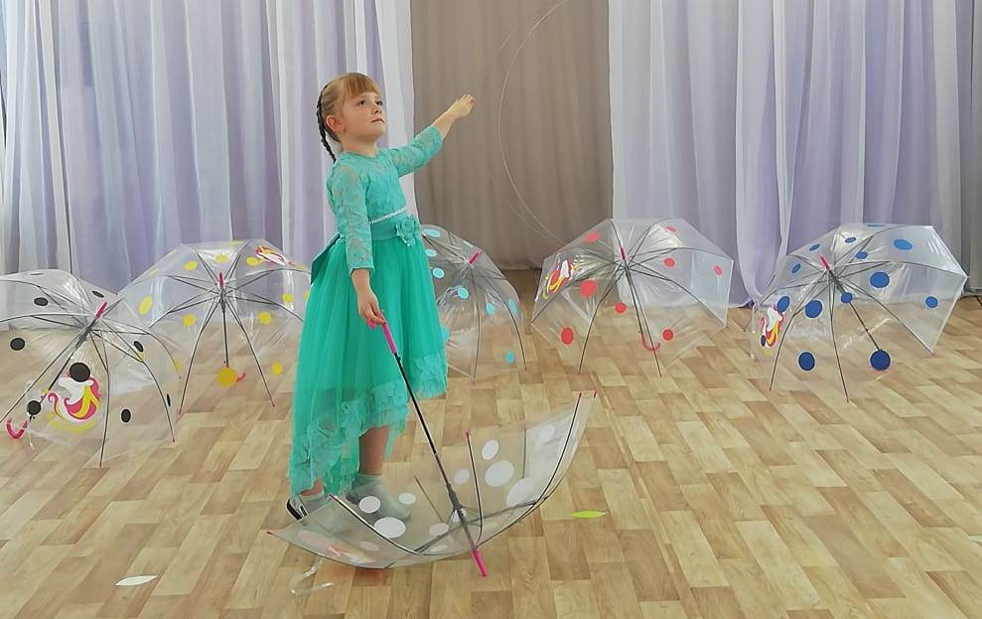
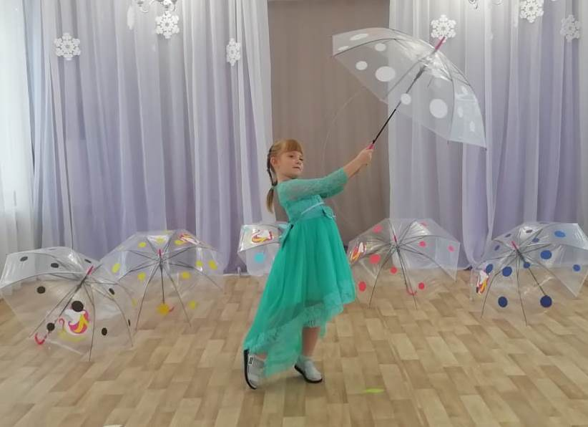
«Музыкальные зонтики»
ОТКРЫТАЯ
НОД
Муниципальный конкурс «Свежий ветер»

Slide 9
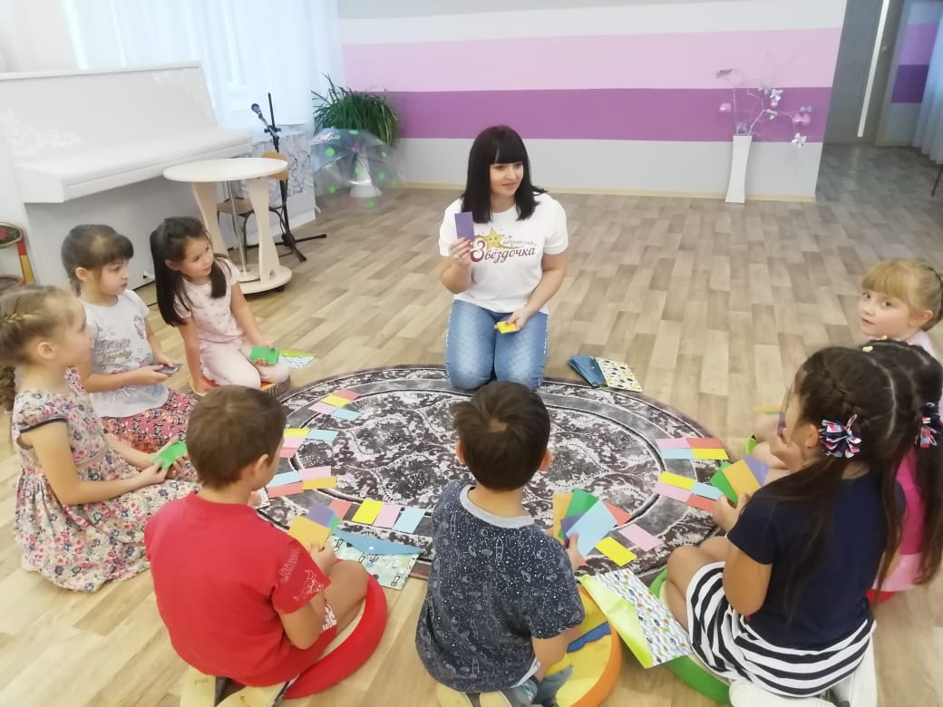
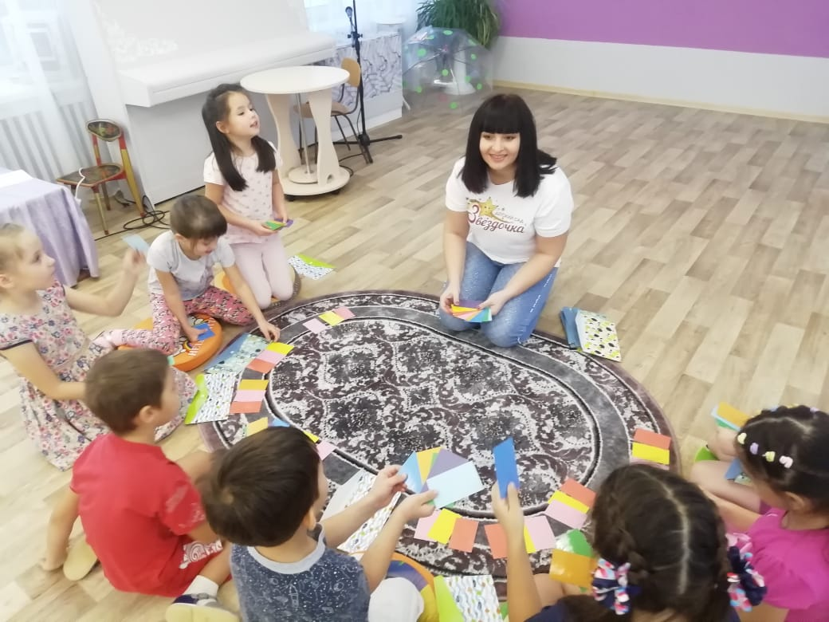
«Цветная музыка»
ОТКРЫТАЯ
НОД
Муниципальный конкурс «Свежий ветер»

Slide 10
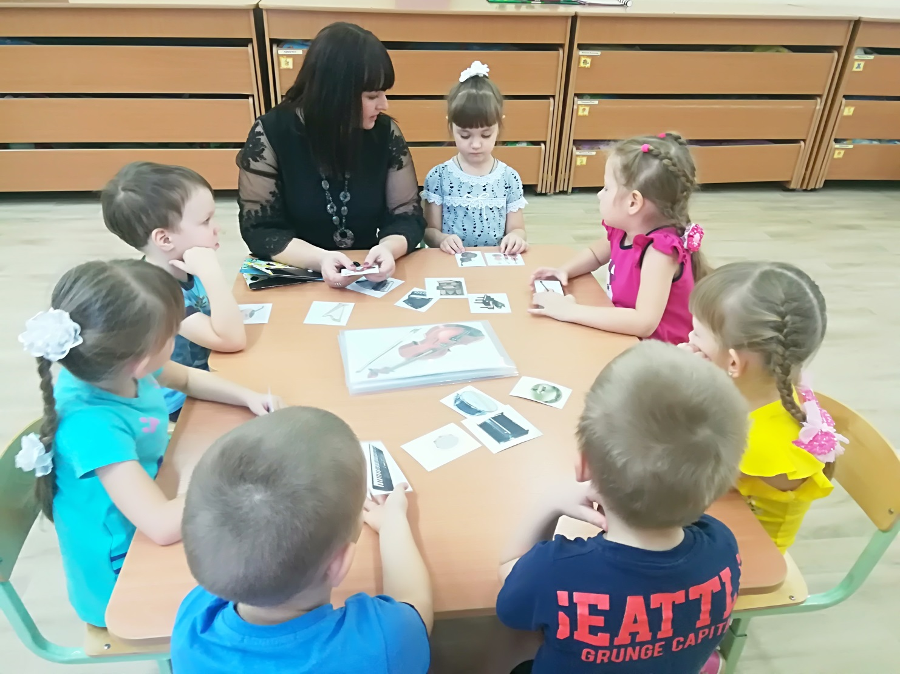
«Музыкальный оркестр»
ОТКРЫТАЯ
НОД
Муниципальный конкурс «Свежий ветер»

Slide 11
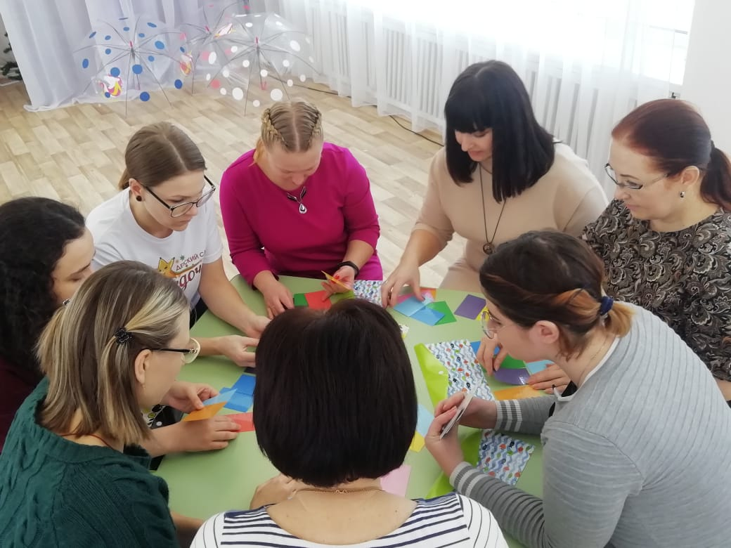
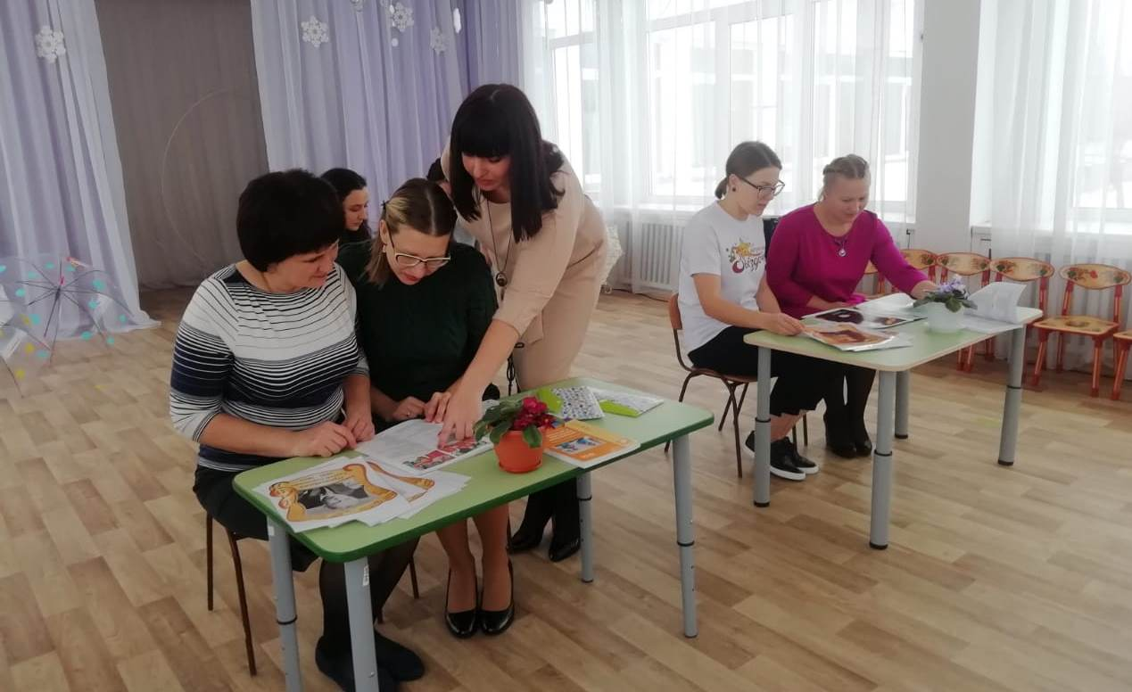
Творческая группа «Нота вдохновения»
РАБОТА С
ПЕДАГОГАМИ
Муниципальный конкурс «Свежий ветер»

Slide 12
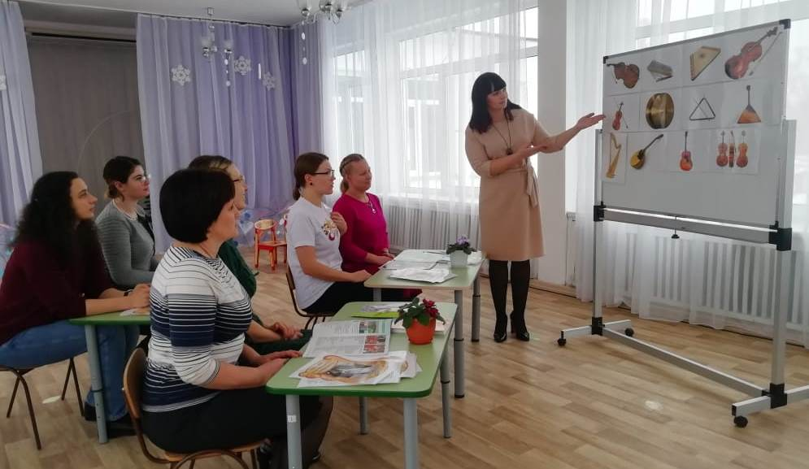
Творческая группа «Нота вдохновения»
РАБОТА С
ПЕДАГОГАМИ
Муниципальный конкурс «Свежий ветер»

Slide 13
ДИАГНОСТИЧЕСКИЙ
ИНСТРУМЕНТАРИЙ
Муниципальный конкурс «Свежий ветер»

Slide 14
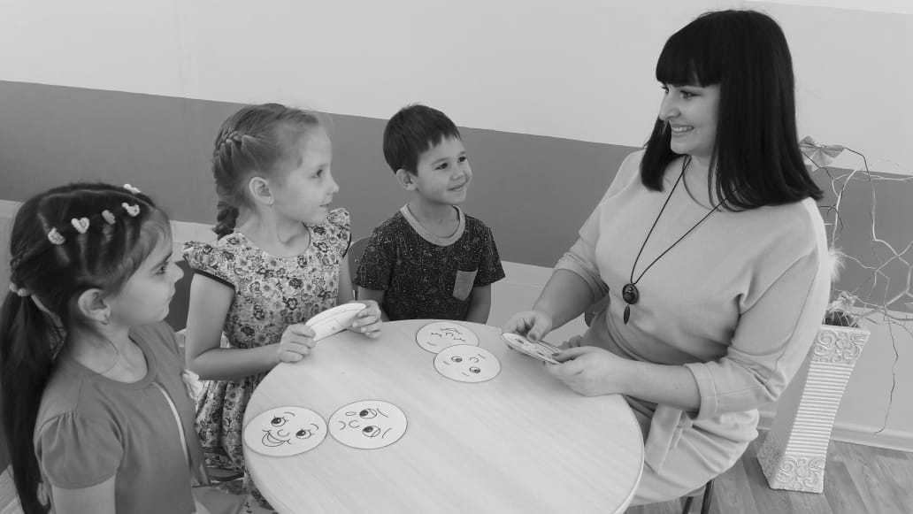
Муниципальный конкурс «Свежий ветер»

